Slide 1
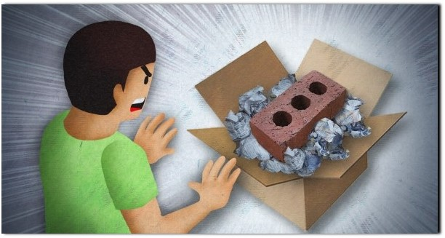

실시간 본인인증을 통한
중고거래 사기 방지 플랫폼
“마켓가더”

Slide 2
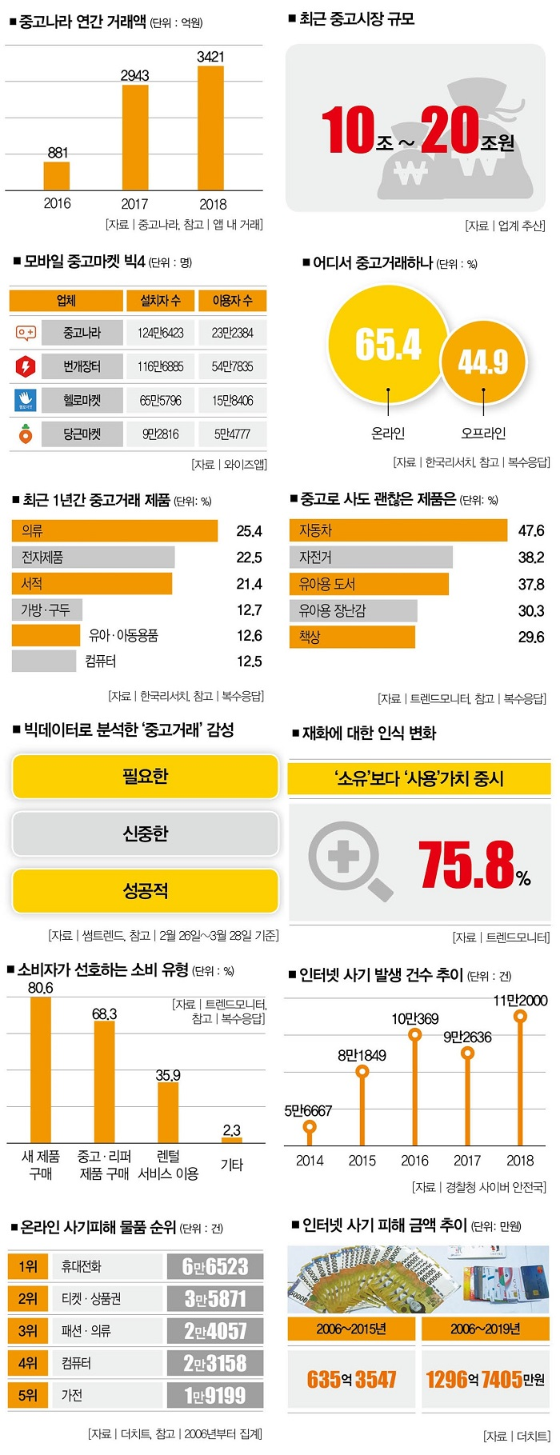
< Problem 1 - 중고거래 사기 건수 증가 >
<출처 : 경찰청 사이버 안전국>

Slide 3
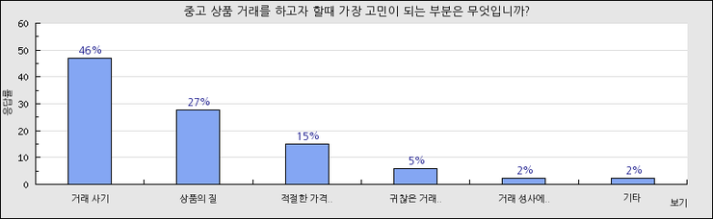
< Problem 2 – 판매자의 신용 불분명 >
<출처 : 자료 조사 사이트 – “두잇서베이”>

Slide 4
< Problem 2 – 판매자의 신용 불분명 >
<설문, 약 100명 응답>

Slide 5
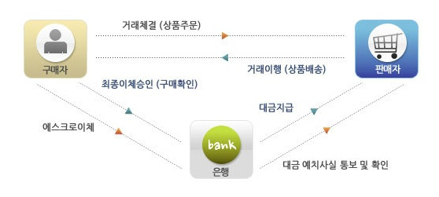
< Problem 3 – 기존 안전거래 절차의 복잡성 >

Slide 6
< 솔루션 제시 >
기술적 측면
활용적 측면
인공지능 안면 인식 기술
누구나 손쉽게 사용 가능
사진
블러 처리
판매자의 신용 도 확인 용이
사기 당했을 시 빠른 대처
유저 DB 구축 (현재 준비중)

Slide 7
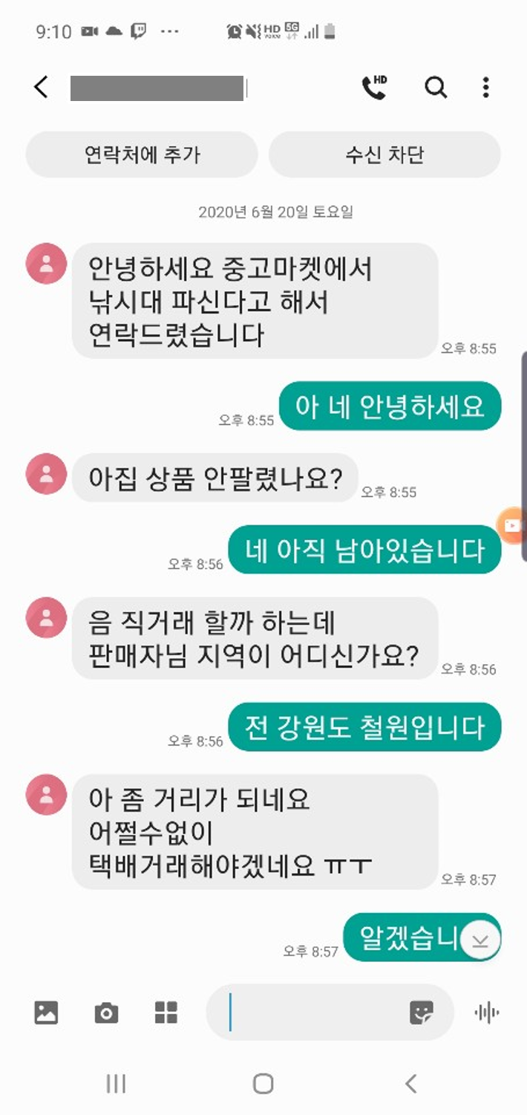
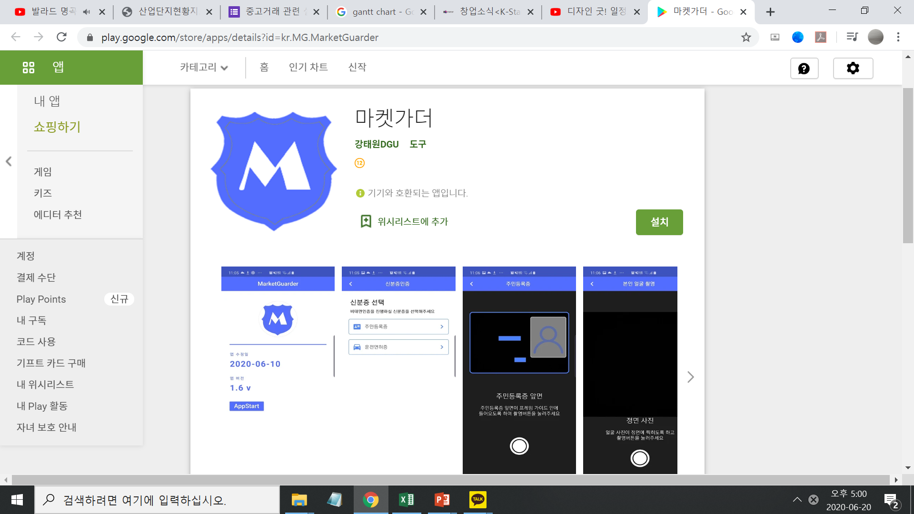
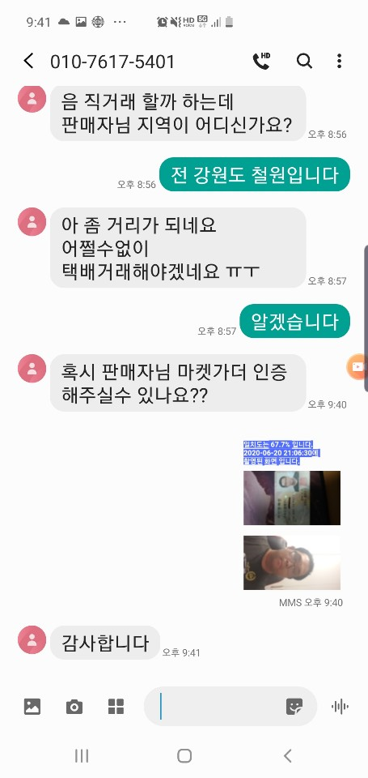
< 제품 소개 >
<플레이스토어 : “마켓가더”>

Slide 8
< 고객 가설 검증 – 고객 선정 >
<설문, 약 100명 응답>

Slide 9
< 시장과 경쟁 – 시장분석 >
Total Global Market
세계 전자 상거래 시장 (약 480조 780억 원)
Global Market
TAM
Total Addressable Market
전자 상거래 시장 (약 133조 원)
SAM
Serviceable Addressable Market
중고 거래 시장(약 20조 원)
SOM
Serviceable Obtainable Market
모바일 앱 이용 중고 거래 시장(약 15조 추정)
<출처 : 한국인터넷진흥원, 독일 온라인 통계 포털 “statista”>

Slide 10




< 시장과 경쟁 - 경쟁사 분석 >
<중고나라 - 안전거래>
늦은 판매대금 수령
계정 해킹 및 안전거래인척 구매자를 속이는 경우가 많음
<번개장터 - 번개페이>
늦은 판매대금 수령
계정을 사서 사기치는 경우가 많음
“마켓가더”
실시간 본인인증
빠른 판매대금 수령
판매자의 신용도 확인
<헬로마켓 – 헬로페이>
늦은 판매대금 수령
비싼 수수료
<당근마켓 – GPS인증>
GPS 인증 기능
직거래만 가능
타 지역 거래 불가

Slide 11
< 비즈니스 모델 – 린캔버스 >
Problem 중고 거래 사기 증가 안전 거래의 복잡성 중고 거래 시 사기꾼에 대한 불안 심리 이러한 문제를 조금이나마 해소하기 위해 판매자에게 신분증을 요구를 통해 만약 판매자가 사기를 친다면 바로 신고가 가능하게 한다. | Solution 신분증을 등록하는 것이 아닌 촬영하고 얼굴사진 역시 그 자리에서 직접 촬영해 일치율을 계산 하게한다. | Unique Value Proposition 신분증과 본인의 얼굴 사진의 일치율을 계산하고 이를 공유함으로써 신분증도용에 대한 사기를 예방하고 간단한 절차로 판매자와 구매자 사이의 신뢰도를 확보 할 수 있다. |  | Unfair Advantage 현업에서 뛰고있는 실제 개발자분들의 조력 | Customer Segments 사용자: 중고 거래 한번이라도 경험해본 사람들 고객1 : 안전거래를 사용하는 사람 고객2 : 안전거래 수수료로 인해 안전거래를 사용하지 않는 중고거래 이용자 고객 3 : 안전거래 절차의 복잡성을 느끼는 중고거래 이용자
 | Key Metrics - 다운로드 수 - 신규 사용자 - 이탈자 - 평균 평점 |  |  | Channels 실제 중고거래를 실시하는 앱들의 커뮤니티 웹 , 카페, 블로그 등을 활용할 생각이다.
Cost Structure 어플리케이션 형태로 배포할 생각이므로 등록시에 발생하는 25$말고는 별도의 비용이 발생하지는 않을 것이라고 생각된다. |  |  | Revenue Streams 앱의 단순한 기본 기능이라고 할 수 있는 신분증과 사진의 일치율을 계산해서 공유하는 기능은 500원으로 제공 하고 이후 서로간의 더 높은 신뢰도를 요구하는 경우 별도의 SNS와 연동되는 로그인 기능을 덧붙이고 만약 구매자가 더 높은 등급을 요구할 시 적절한 수수료를 요구할 생각이다.

Slide 12
< 비즈니스 모델 – 산업지도 >
어플리케이션
인프라
앱 스토어
중고거래 앱
안전거래
플랫폼
고객
통신사
GOOGLE PLAY STORE
APPLE APP STORE
SAUSUNG GALAXY STORE
SK ONE STORE
중고나라
번개장터
당근마켓
헬로마켓
마켓가더
중고나라 안전거래
번개페이
헬로페이
중고거래 앱 사용자
안전거래 플랫폼 사용자
안전거래 플랫폼 이용시 복잡하여 사용하지 않는 사용자
중고거래 시 신분증 인증 방식으로 사기를 당해본 사용자
SK
LG
KT
핸드폰
SAMSUNG
LG
APPLE

Slide 13
< 비즈니스 모델 – 수익 산정 >
<가격 선정>
<설문, 약 100명 응답>

Slide 14
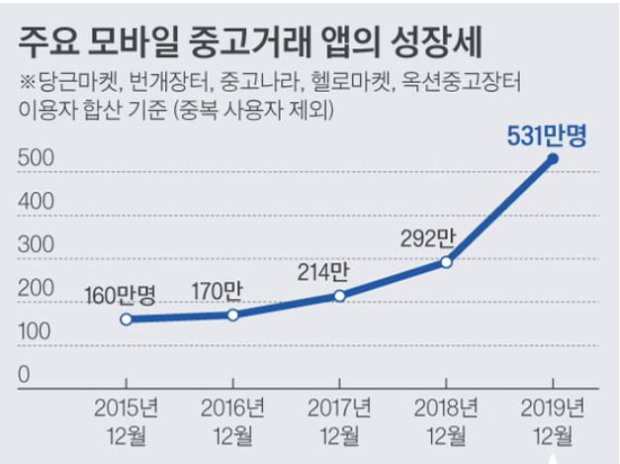
< 비즈니스 모델 – 수익 산정 >
<출처 : 닐슨 코리아>

Slide 15
< 비즈니스 모델 – 수익 산정 >
(단위 : 1년)
고객 군 | 고객 유형 | 고객 수 | 수익
고객1 | 안전거래를 사용하는 소비자 | 531만 X 37.1% = 197만 | 197만 X 500원 = 985,000,000원
고객2 | 수수료가 비싸서 안전거래를 사용하지 않는 소비자 | 531만 X 62.9% X 26.8% = 89만 5118명 | 89만 5118 X 500원 = 447,559,000원
고객3 | 절차가 복잡해서 안전거래를 사용하지 않는 소비자 | 531만 X 62.9% X 34.1% = 113만 8937명 | 89만 5118 X 500원 = 569,468,500원
고객1 + 고객2 + 고객 3 |  | 197만+ 17만 8710 + 113만 8937 = 328만 7647명 | 286만 5118 X 500원 = 1,643,823,500원

Slide 16
< 비즈니스 모델 – 고객 구체화 >
판매자 등급 | 판매자 요구사항 | 판매자 지불금 | 구매자 지불금
VIP 등급 | 중고거래 10회 이상 거래 성공 본인 동의하에 신원 DB 등록 (회원 가입) 구매자에게 일치율 전송 SNS인증 등록 실시간 본인인증 (지문으로 간편화) | +200point | -700원
프리미어 등급 | 실시간 본인인증 본인 동의하에 신원 DB 등록 (회원 가입) 구매자에게 일치율 전송 | 0원 | -500원
일반회원 | 실시간 본인인증 구매자에게 일치율 전송 | 0원 or -500원 (판매자 선택) | 0원 or -500원 (판매자 선택)

Slide 17
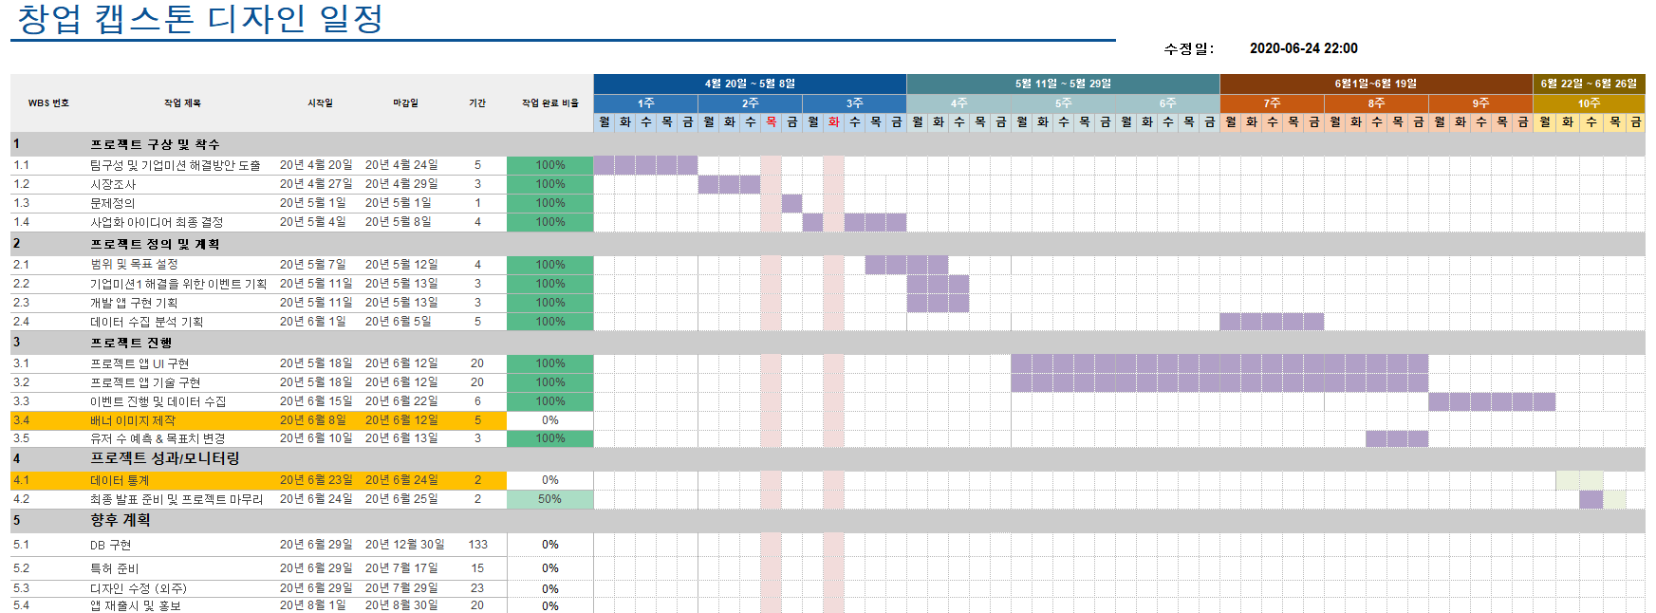
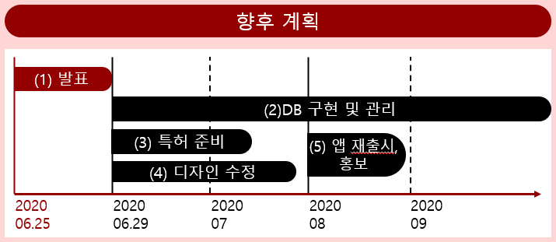
<사업 추진 계획 - Gantt Chart, 로드맵>

Slide 18
Q & A

